Slide 1
2. Objecten en methoden
2. Geheugenmanagement, uitzonderingen en namespaces

Slide 2
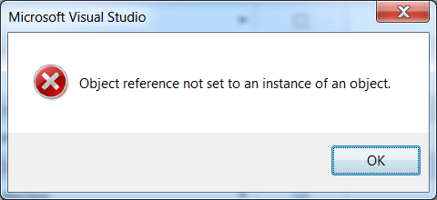
Objecten als parameters
Objecten worden steeds “by reference” doorgegeven! Maw, je werkt rechtstreeks op het originele object dat je meegeeft!
Enkele voorbeelden volgen

Slide 3
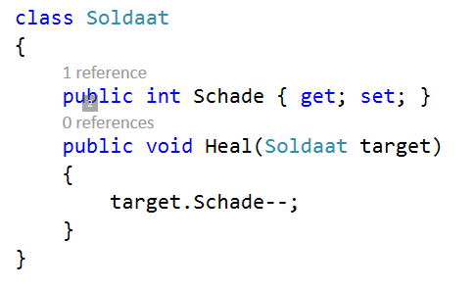
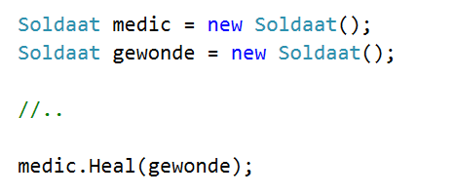
Soldaat kan andere soldaat healen
Gebruik:

Slide 4
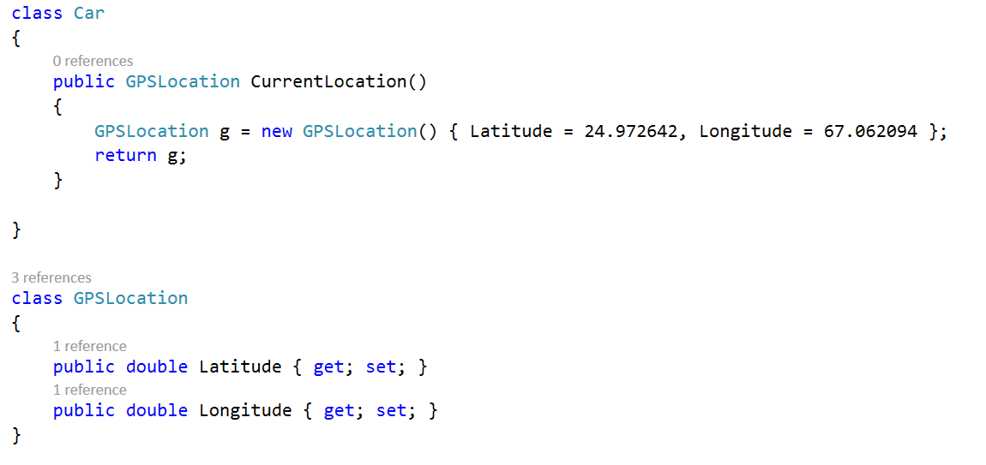
Ook als return type kan object gebruikt worden

Slide 5
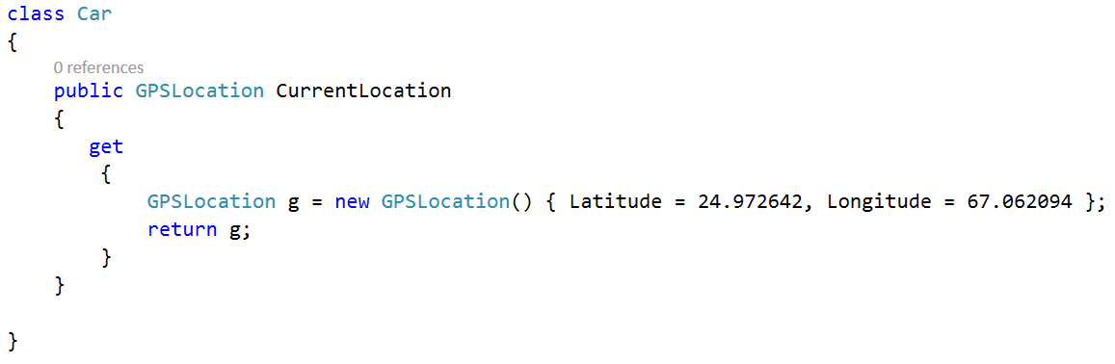
Of als property

Slide 6
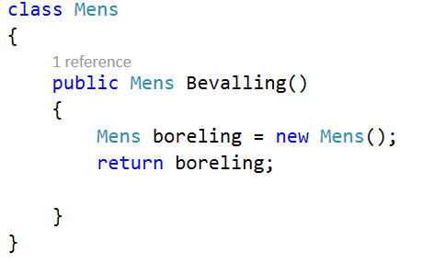
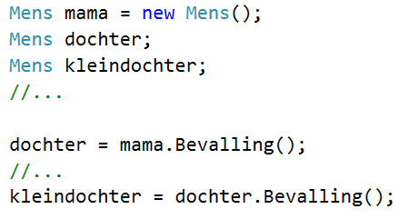
Of wat denk je hier van
Gebruik:

